Slide 1
소재 (2) - 출사표
난세
군주 ; 앞장서는 사람
군주를 보필하는 사람
끌려온 사람
개인의 이익을 챙기는 사람
전쟁에서 피라미드 구조 상 아래로 갈수록 목숨의 가치도 낮아진다. 예) 꼭대기의 사람들의 잘못은 관대, 아래쪽의 사람들의 잘못은 참수.
당신은 이 난세에 어디에 있을 것인가.
[창청황노(?)]

Slide 2
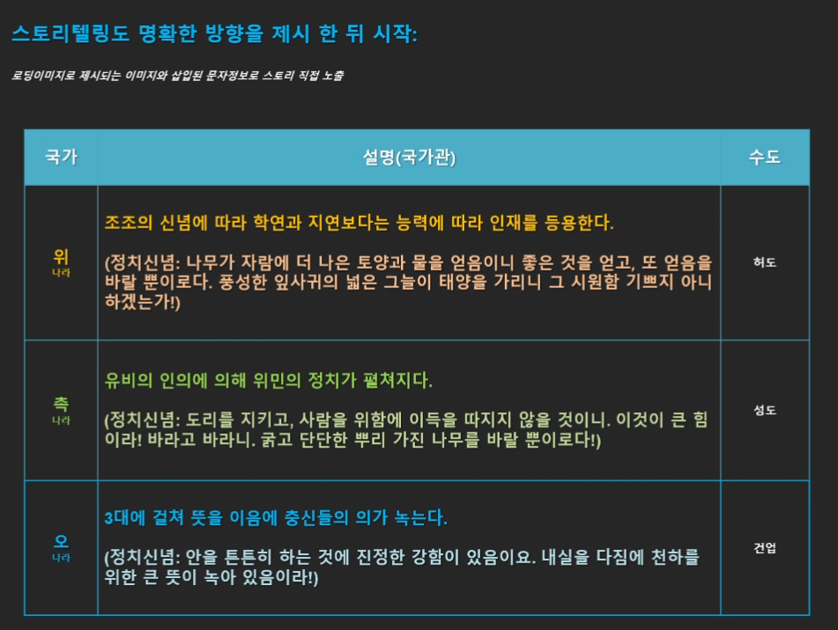

Slide 3
삼국지 – 위정자/군주의 길
위나라 조조 – 학연과 지연보다 능력에 따라 인재를 등용
촉나라 유비 – 인의에 의한 위민의 정치
오나라 손권 – 3대를 걸친 뜻에 충신들이 따름

Slide 4
출사표
출사표의 핵심 : 전쟁 상황에서 개개인의 입장에서 마주한 상황이 얼마나 사람들의 마음에 무언가를 던지는 지.

Slide 5
법칙(?)
FPS 게임 : AK47의 성능은 함부로 건드리면 안 된다.
삼국지 게임 : 관우는 우리가 아는 관우에서 절대 벗어나면 안 됨

Slide 6
글쓰기
내가 가장 쓰기 싫은 글
내가 오글거려하는 글
그런 글을 써보면서 글쓰기 실력을 높여가자

Slide 7
중독
내가 게임에서 잘 키운 캐릭터를 보면서 플레이어들은 ‘성취감＇을 느낀다.
인생에서 무언가를 이룬 것 같은 느낌
그러한 감정을 유저들이 느낄 수 있게, 우리는 계기를, 그 톱니바퀴를 만들어주는 역할.
게임에서의 ‘스토리’는 작가와 개발진들이 유저에게 그런 감정을 느낄 수 있는 계기를 만들어주는 것.

Slide 8
이야기를 쓴다는 것 = 유저들에게 자신들의 이야기를 만들어갈 기회를 주는 것
유저-유저 뿐 아니라, 유저-NPC 간의 관계에서 이야기를 만들어가기도 한다.

Slide 9
메타 휴먼
가상의 세계에서 인간같은 것
메타 휴먼에 AI를 넣어서 학습하도록 하면 인간처럼 그 세계에서 살아갈 것이다.

Slide 10
살아움직이는 글쓰기. 가능성의 글쓰기
자율.창조적인 이야기
창발적인 스토리텔링 : 이야기가 소모되면서, 새로운 이야기가 만들어지는 스토리
우리는 완결?완벽한 글쓰기보다는 기회를 주는 글쓰기를 하도록 노력해야 한다.

Slide 11
내일 배울 것
플롯
선배들의 글쓰기를 참고하는 것

Slide 12
도구 (4) 라이브러리
＇명작’들을 목록화. 리스트화하자.
인생의 콘텐츠 영화, 게임, 드라마, 대중 가요 등 무엇이든, 스토리텔링을 담고 있는 것에 대해 1~5순위까지 리스트화해보자.

Slide 13
나만의 라이브러리
(대중 가요) You are a miracle -> 집단적 메시지를 통한 자기 존재 가치의 재인식
(영화) 코코 -> 가족 서사와 감각적 미장센, 음악이 결합된 정서적 몰입 경험
(영화) 레디플레이어원 -> 가상 권력 상황 속 인간성에 대한 윤리적 자기 질문 유도
(드라마) 소년심판 -> 감정과 법리 사이의 긴장을 통해 사회적 책임 문제를 조명
(드라마) 모범택시 -> 대리 정의 실현을 통한 카타르시스와 현실 공감의 극대화

Slide 14
나만의 라이브러리 - 드라마
소년 심판
모범 택시
블랙 미러
러브, 데스 + 로봇
눈물의 여왕
환혼
웬즈데이

Slide 15
나만의 라이브러리 - 애니메이션
나 혼자만 레벨업
귀멸의 칼날
진격의 거인
코난
지옥락
던전밥
원펀맨
소년탐정 김전일
극장판 짱구는 못말려
트롤

Slide 16
나만의 라이브러리 - 영화
코코
레디플레이어원
신과 함께 – 인과 연
에놀라 홈즈
나이브스 아웃
신비한 동물 사전
드래곤 퀘스트: 유어 스토리

Slide 17
나만의 라이브러리 - 음악
You are a miracle
피터팬
Broken Melodies

Slide 18
나만의 라이브러리 – 예능 / 프로그램
용감한 형사들
크라임씬
미스터리 수사단

Slide 19
분야별로 리스트화
내가 인생작이라고 생각하는 것들에 대한 리스트화
이를 통해 내가 무엇을 좋아하는지 알 수 있다.
내가 좋아하는 게 무엇인지 알면
좋을 글을 쓸 수 있는 바탕이 된다.

Slide 20
내가 정말 좋아하는 게 뭔지 생각해보자.
내가 좋아하는 것들에 관해 쓸 때는 더 잘 쓸 수 있다.
객관적으로 내가 무엇을 좋아하는 지에 대해 인식하자.

